Slide 1
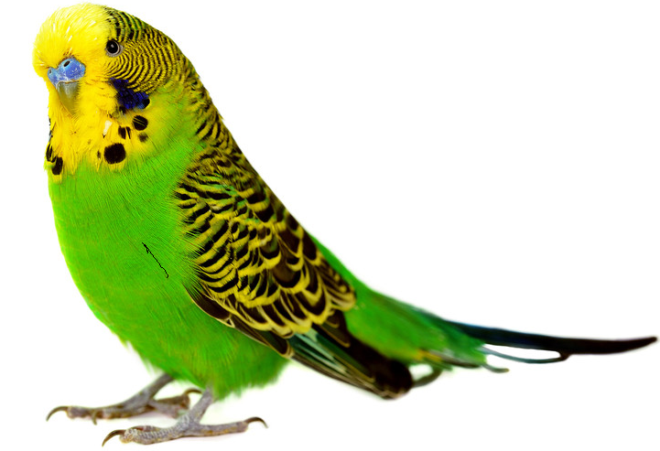
You can teach a parrot to be an economist. Just get it to repeat over and over again “supply” and “ demand”.
——Samuelson 《Economics》

Slide 2
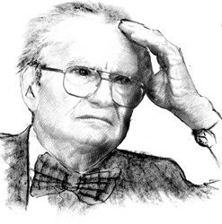
第二篇 供求理论
微观经济特点
需求理论
供给理论
供求均衡理论
弹性理论
应用

Slide 3
一、微观经济学的特点
微观经济学假设：
市场出清（Clearing market）：市场众多买卖 者，供求自发均衡，无资源闲置。
理性人（ bounded rational：经济人，个体利益最大化。
完全信息（perfect information）：能迅速准确获得完备信息。
完全竞争市场：价格的接受者（price taker）

Slide 4
经济系统循环流动图
产品市场
产品和服务
产品价格
企业
家庭
工资、地租、利息（利润）
要素市场
投资
劳动、土地、资本、管理
储蓄
资金
利息
金融市场

Slide 5
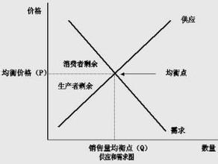
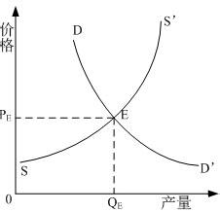
供求原理的初步认识
http://open.163.com/movie/2016/3/A/B/MBGQ1VONR_MBHGU6LAB.html

Slide 6

二、 需求理论
需求和需求量
影响需求的因素、需求函数
需求表、需求曲线、需求定理
需求和需求量的变动

Slide 7
1. 需求和需求量
需求（demand）：在一定时期内，其它条件不变，在各种可能的价格水平，人们愿意且能够购买的商品数量。
需求量（quantity demanded）：某一特定价格水平下，人们愿意且能够购买的商品数量。
“愿意——购买欲望” （willing） （needs）（wants）（desires）
购买欲望和支付能力的统一
“能够——支付能力” able purchasing power

Slide 8
2. 影响需求的因素
影响需求的因素:
商品本身的价格
相关商品的价格
——替代品和互补品
消费者的收入
——吉芬品和正常品
消费者对未来的预期
消费者偏好
消费者数量与结构
政府的消费政策

Slide 9

3. 需求函数 Demand Function
需求函数：用函数表示商品需求数量和各种影响因素间的相互关系。
数学表达式：
如其他因素保持不变，仅分析该商品价格对其需求量的影响。
数学表达式：

Slide 10


线性需求函数
P
在不影响结论的前提下，我们多使用线性需求函数。
D
O
Q
图2-1：线性需求函数

Slide 11
4. 需求表、需求曲线和需求定理
0
价格－数量组合 | 价 格（元） | 需 求 量（千克）
A | 0 | 4
B | 3 | 3
C | 5 | 2
D | 7 | 1
E | 9 | 0
需求表：（demand schedule）：表示一种物品价格与其需求量之间关系的表格。
表2－1：小王对苹果的需求表

Slide 12
需求曲线（demand curve）：其他条件不变，某商品价格与其需求量之间关系的曲线。
P
E
9
7
D
C
5
3
B
A
O
1
2
3
4
Q
图2－2 小王对苹果的需求曲线

Slide 13
需求定理（The Law of Demand）
P
其它条件不变，某种物品价格上升，该物品需求量减少；反之，增加。
需求量与价格呈反方向变动（减函数）。
右下方倾斜
P₀
D
O
Q₀
Q
图2－3：需求定理

Slide 14
思考：需求定理有特例吗？
（1）吉芬商品 Giffen’s Goods
需求量与价格成同向变动的特殊商品。 P↑→Q↑
英国人吉芬发现1845年爱尔兰发生灾荒，土豆价格上升，但需求量却反而增加。在当时被称为“吉芬难题”。
原因：经济危机，所有商品都涨价，土豆相对于其它商品仍然便宜，英国靠工资生活的低收入者购买更多的土豆。

Slide 15
（2）炫耀性物品。 Conspicuous goods
价格低时买得少；价格高时买得多
由美国经济学家凡勃伦提出
右上方倾斜
P
定位性物品
Positional Goods
黄金与钻石，茅台酒
这类商品具有显示财富的效应。
D
Q
0
图2-4：需求定理特例

Slide 16
5. 需求量的变动和需求的变动
P
需求量的变动：
其他因素不变，
商品本身的价格变化，
需求曲线上点的移动（点动）
P0
A
B
P1
D₀
O
Q0
Q1
Q
图2-5：需求量的变动

Slide 17
需求的变动：
该商品价格不变，
其它因素发生变化，
需求曲线的位移（线动）
P
D₀
D₁
A
B
P0
P1
O
Q0
Q1
Q
图2-6：需求的变动

Slide 18
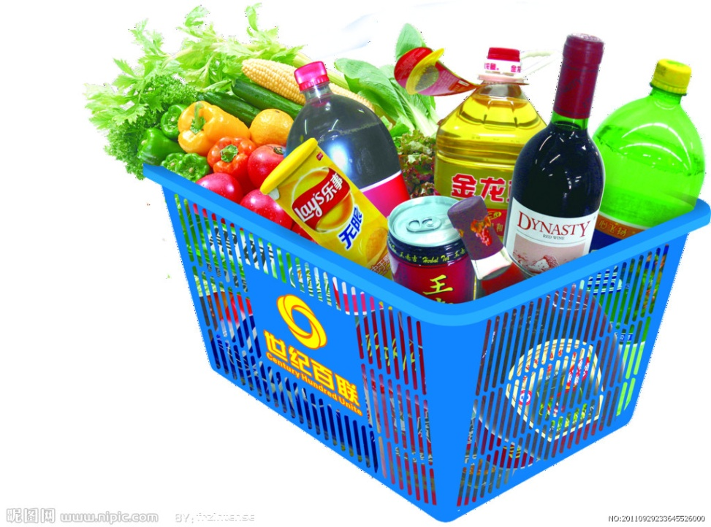
三、 供给理论
供给和供给量
供给表、供给曲线、供给定理
影响供给的因素、供给函数
供给和供给量的变动

Slide 19
1. 供给和供给量
供给（ Supply ）：在一定时期内，其它条件不变，在各种可能的价格水平，厂商愿意而且能够供应的商品量。
供给量（quantity Supplied ） ：在某一特定价格水平下，厂商愿意而且能够供应的商品量。
  “愿意--- 供给欲望”
  “能够--- 供给能力”
供给欲望与供给能力的统一

Slide 20
2. 影响供给的因素
商品本身的价格
生产成本
—— 投入品价格、技术和组织变化、政府政策
相关商品盈利性
——供给替代品和联合供给产品
厂商对未来的预期
厂商的生产目标
供给者的数量
自然条件等不可预测因素

Slide 21


3. 供给函数 Supply Function
用函数表示商品供给数量和各种影响因素间的相互关系。数学表达式：
如仅考虑某商品价格变化对其供给量的影响，供给函数就可以表示为：
一般我们考察线性供给函数：

Slide 22
4. 供给表、供给曲线和供给定理
0
（1）供给表（supply schedule）
价格－数量组合 | 价 格（元） | 供 给 量（千克）
A | 0.50 | 0
B | 1.00 | 1
C | 3.00 | 3
D | 5.00 | 5
E | 7.00 | 7
F | 9.00 | 9
表示一种物品价格与其供给量之间关系的表格。
表2－2 小李的苹果供给表

Slide 23
（2） 供给曲线（supply curve）
P
F
9
其他条件不变，某商品价格与其供给量之间关系的曲线。
E
7
D
5
C
3
B
1
A
O
1
3
5
7
9
Q
图2－6 小李的苹果供给曲线

Slide 24
（3）供给定理（The Law of Supply）
P
右上方倾斜
其它条件不变，某种物品价格上升，该物品供给量增加；反之，减少。
需求量与价格呈同方向变动（增函数） 。
S
P₀
O
Q₀
Q
图2-9：供给定理

Slide 25
5. 供给量和供给的变动
价格变化
点在线上移动
其它因素变化
线的位移
P
S
P
S
S’
B
B
P1
P1
A
A
P0
O
Q0
Q1
Q
O
Q0
Q1
Q
图2-10 供给量和供给的变动

Slide 26
案例1：学习理论的重要性
非专业人员易犯的错误
据报道，20世纪80年代，法国的香槟酒行业因为成功的营销活动而收获大量订单，利润大涨。因此各酒庄庄主极其高兴，一些酒庄还举行了庆典。可是其中的一位CEO悲观地警示大家：目前香槟酒价格高涨，是不利于需求的，当人们因为价格高而减少购买香槟酒时，香槟酒行业的冬天就来了。
问题：你认为该CEO的的逻辑推理合理吗？

Slide 27

四、 供求均衡理论
市场均衡的形成
政府价格政策对市场均衡的影响
市场均衡的变动

Slide 28
1. 市场均衡的形成
均衡价格（equilibrium price）：当需求等于供给时，价格被称为均衡价格,也可称为市场出清价格。对应的数量称为均衡数量(equilibrium quantity)。
供求定律（law of supply and demand）：在完全竞争的市场中，任何一种物品价格的调整都会使该物品的供给和需求达到平衡。

Slide 29
供大于求，价格下降；供不应求，价格上涨，最终自发市场均衡
苹果的市场曲线
过剩
苹果的市场供给曲线
C
A
9
7
5
E0
短缺
3
B
1
D
O
1
3
5
7
8
9
12
19
Q
图2－11 苹果市场供给和需求的均衡

Slide 30

2. 市场均衡的变动
——新的市场均衡的形成
（1）需求的变化
（2）供给的变化
（3）供求同时变化

Slide 31
（1）需求的变化
Demand Shift
需求的非价格因素变化
需求曲线整体位移
供给量沿供给线移动
市场达到新的均衡
P
S
E₂
P1
E₁
P0
D1
D2
O
Q0
Q1
Q
图2-12 需求曲线位移的影响

Slide 32
供给的非价格因素变化
供给曲线整体位移
需求量沿需求线移动
市场达到新的均衡
（2）供给的变化
Supply Shift
P
S2
P1
E₂
P0
S1
E₁
D
O
Q1
Q0
Q
图2-13 供给曲线位移的影响

Slide 33
（3）需求和供给同时变动 Simultaneous Shift
P
D₁
D₂
市场先在E₁点达到均衡；
需求增加，需求曲线右上方平移；
供给增加，供给曲线右下方平移；
最终市场在E₄点达到均衡。
S₁
E₂
P2
S₃
P1
E₁
P4
E₄
P3
E₃
O
Q1
Q3
Q2
Q4
Q
图2-14 供求同时变化

Slide 34
分析市场均衡变动的三个步骤
  先画出市场原来的均衡图，然后：
  确定该事件影响什么（需求/供给/两者）；
  曲线如何移动？（图示）
  说明均衡价格和均衡数量如何变动？
练习
Notes:
Step one requires knowing all of the things that can shift D and S – the non-price determinants of demand and of supply.

Slide 35
练习：分析汽车市场均衡的变化
P
发生事件：
（1）汽油价格下调
（2）生产汽车的技术进步
（3）两件事情同时发生
S₁
P₁
E₁
D₁
Q
Q₁
图2-15 市场均衡

Slide 36
事件1: 汽油价格下调
P
第1步：汽油与汽车是互补品，汽油价格下调，汽车需求增加；
S₁
P₂
E₂
第2步：需求曲线向右上方移动；
P₁
E₁
D₁
D₂
第3步：市场在E₂点达到新的均衡均衡。均衡价格上升，均衡数量增加。
Q
Q₁
Q₂
图2-16 需求变化

Slide 37
事件2：技术进步
P
第1步：技术进步，降低了汽车生产成本，供给增加
S₁
S₂
第2步：供给曲线向右下方移动；
P₁
E₁
P₂
E₂
第3步：市场在E₂点达到新均衡，均衡价格下降，均衡数量增加。
D₁
Q
Q₁
Q₂
图2-17 供给变化

Slide 38
事件3：事件1和2同时发生
第1步：汽油价格下调使汽车需求增加；技术进步使汽车供给增加；
P
S₁
S₂
P₂
E₂
第2步：需求曲线向右上方平移；供给曲线向右下方平移；
E₁
P₁
D₁
D₂
第3步：市场最终在E₂点均衡，均衡数量增加，均衡价格变化不确定。
Q
Q₁
Q₂
图2-18 供求同时变化

Slide 39
课后作业：
结合供求图形说明下列因素会对啤酒市场的均衡产生什么影响？
（1）葡萄减产，葡萄酒售价上涨；
（2）啤酒花（制造啤酒的原料）价格上涨；
（3）通货膨胀引起居民实际收入下降，而生产啤酒工人工资上升。

Slide 40
四、 弹性原理
问题：两条需求曲线有什么不同？
价格变动引起需求量的变动，但需求量对价格变动的反应程度是不同的
P
曲线斜率不同
P
反映小
反映大
D₁
D₂
Q
Q
图2-19 斜率不同的需求线

Slide 41
弹性
弹性（elasticity）, 物理学名词 , 指一物体对外部力量的反应程度。
描述因变量对自变量的反映程度。
弹性系数：衡量弹性的大小
因变量变动的比率
＝ ————————
自变量变动的比率
对于任何存在函数关系的经济变量之间，都可以建立二者之间的弹性关系或进行弹性分析。

Slide 42
主要弹性指标和应用
考虑不同因素对供求的影响程度
需求弹性
  需求（价格）弹性
  需求收入弹性
  需求交叉弹性
供给弹性
  供给（价格）弹性
案例应用

Slide 43
1. 需求价格弹性 price elasticity of demand
（1）定义
一种物品需求量对其价格变动反应程度，或称价格变化对其需求量的影响程度。又称需求弹性。
需求量变动百分比
需求价格弹性 ＝ ————————
价格变动百分比

Slide 44
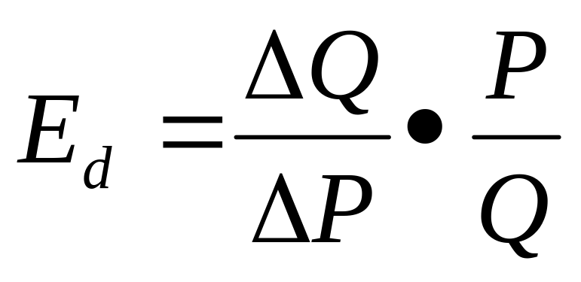
（2）需求弹性的计算
需求量变动百分比
需求价格弹性 ＝ ————————
价格变动百分比
系数一般为负，取绝对值，只考虑数值大小。
练习

Slide 45
练习：计算需求价格弹性
0
客户对你制作网站的需求
P
B
从A到B：Ed＝ 1.33
$250
A
$200
D
从B到A：Ed＝ 2.50
Q
8
12

Slide 46
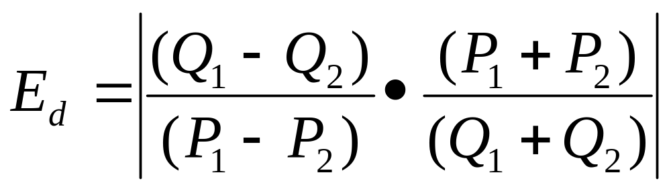
①中点法计算弧弹性
0
P
B
$250
AB中点坐标（225，10）
E_{d}＝ 1.8
A
$200
D
Q
8
12
练习

Slide 47
练习：计算此需求线上不同点间的弧弹性
0
P
E₁＝5
E₂＝1
E₃＝0.2
$30
E₁
20
E₂
思考：需求曲线的斜率与需求价格弹性的关系？
10
E₃
$0
Q
0
20
40
60
Notes:
The material on this slide is not used anywhere else in the textbook. Therefore, if you are pressed for time and looking for things to cut, you might consider cutting this slide. (Note that this is my personal recommendation and is not necessarily the official position of Greg Mankiw or Cengage/South-Western.)
Due to space limitations, this slide uses “E” as an abbreviation for elasticity, or more specifically, the price elasticity of demand, and the slide omits the analysis of revenue along the demand curve.
Calculations of percentage changes use the midpoint method. (This is why the increase from Q=0 to Q=20 is 200% rather than infinity.)
As you move down a linear demand curve, the slope (the ratio of the absolute change in P to that in Q) remains constant:
From the point (0, $30) to the point (20, $20), the “rise” equals -$10, the “run” equals +20, so the slope equals -1/2 or -0.5.
From the point (40, $10) to the point (60, $0), the “rise” again equals -$10, the “run” equals +20, and the slope again equals -0.5.
However, the percentage changes in these variables do not remain constant, as shown by the different colored elasticity calculations that appear on the slide.
The lesson here is that elasticity falls as you move downward & rightward along a linear demand curve.

Slide 48
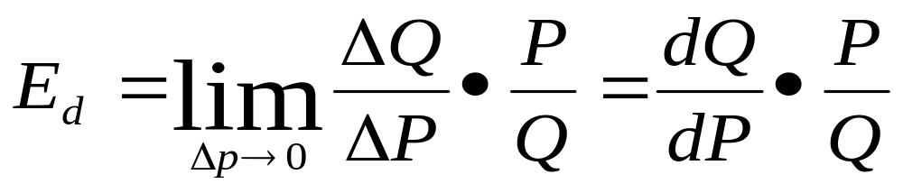
②点弹性的计算
需求价格点弹性：曲线上两点之间的变化量趋于无穷小时的弹性。
点弹性的公式：
dQ/dP 是需求曲线上任一点切线斜率的倒数。
练习

Slide 49
练习：计算此需求线上不同点的需求弹性
0
P
A
E_{A}＝∞
E_{B}＝2
E_{C}＝1
E_{D}＝0.5
E_{E}＝0
$30
B
20
C
15
D
10
E
$0
Q
0
20
30
40
60
思考：弹性的几何求法？
Notes:
The material on this slide is not used anywhere else in the textbook. Therefore, if you are pressed for time and looking for things to cut, you might consider cutting this slide. (Note that this is my personal recommendation and is not necessarily the official position of Greg Mankiw or Cengage/South-Western.)
Due to space limitations, this slide uses “E” as an abbreviation for elasticity, or more specifically, the price elasticity of demand, and the slide omits the analysis of revenue along the demand curve.
Calculations of percentage changes use the midpoint method. (This is why the increase from Q=0 to Q=20 is 200% rather than infinity.)
As you move down a linear demand curve, the slope (the ratio of the absolute change in P to that in Q) remains constant:
From the point (0, $30) to the point (20, $20), the “rise” equals -$10, the “run” equals +20, so the slope equals -1/2 or -0.5.
From the point (40, $10) to the point (60, $0), the “rise” again equals -$10, the “run” equals +20, and the slope again equals -0.5.
However, the percentage changes in these variables do not remain constant, as shown by the different colored elasticity calculations that appear on the slide.
The lesson here is that elasticity falls as you move downward & rightward along a linear demand curve.

Slide 50
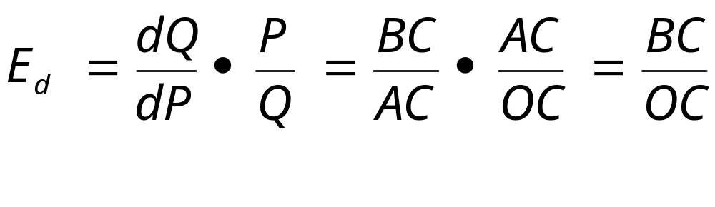
③点弹性的几何求法
P
求A点的点弹性？
A
Q
B
O
C
图2-20 需求弹性的几何求法

Slide 51
（3）影响因素
  替代品的可获得性
    —易获得的更富弹性
  物品的必需性
    —奢侈品更富弹性
  物品品类的大小
    —狭义比宽泛更富弹性
  时间的长短
    —长期比短期更富弹性
  支出占比的多少
    —占比大的更富弹性

Slide 52
拇指法则：越平坦弹性越大：
E₁＝0，无弹性
E₂<1，缺乏弹性
E₃＝1，单位弹性
E₄>1，富有弹性
E₅＝∞，无限弹性
（4）主要类型
0
P
D₁
0
D₅
P₁
D₄
P₂
D₃
D₂
Q
图2-21 不同类型的需求线

Slide 53
（5）需求价格弹性与消费支出
消费者总支出（total consumer expenditure）等于价格乘以购买量。也是厂商的销售总收入。
P
2
D
O
300
Q
图2-22 消费者总支出（厂商总收入）

Slide 54
①需求富有弹性时：
提价，总支出（企业总收益）减少；反之，增加
企业策略：降价提高销量，总收益增加
P
B
5
4
A
O
100
200
Q
图2-23 需求富有弹性时消费者总支出

Slide 55
①需求缺乏弹性时：
提价，总支出（企业总收益）增加；反之，减少
企业策略：提价，销量影响不大，总收益增加
P
B
8
A
4
O
150
200
Q
图2-24 需求缺乏时消费者总支出

Slide 56
案例2：
20世纪50，60年代，德国大众公司为了将甲壳虫汽车打入美国市场，刚开始进入美国市场时，大众公司将该款汽车定价为800美元，然后逐步提高价格，1964年提高到1350美元。这个战略最终为甲壳虫汽车打开了国际市场。
问题讨论：
需求价格弹性与价格水平之间可能是什么样的关系？在甲壳虫汽车案例中，它们是什么样关系？
大众公司实施的是什么样的销售战略及其理论依据？

Slide 57

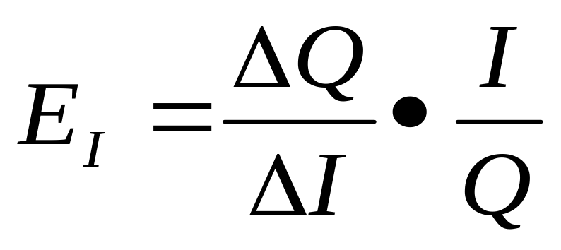
（6）其它需求弹性
①需求收入弹性income elasticity of demand：消费者收入变动对需求量的影响。
需求量变动百分比
需求价格弹性 ＝ ————————
收入变动百分比
正常品：E_{I}>0
劣质品：E_{I}<0

Slide 58
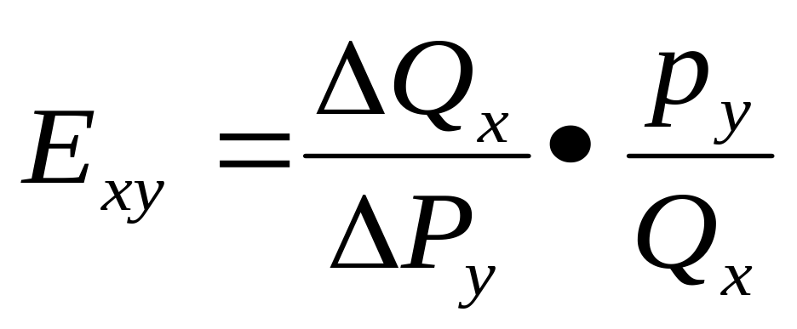
②需求交叉价格弹性（cross price elasticity of demand）：一种产品的需求对另一种产品的价格变化的反映。
X需求量变动百分比
需求价格弹性 ＝ ————————
Y价格变动百分比
X、Y关系：
替代：E_{xy}>0
互补：E_{xy}<0

Slide 59
案例3：
20世纪80年代，美国杜邦公司生产的玻璃纸占据了市场70%的份额，因涉嫌垄断，美国司法部开始介入调查。面对政府调查，杜邦公司声称其所生产的玻璃纸受到其他包装材料如牛皮纸等的竞争，并没有太大的市场影响力。
问题讨论：
在这个案例中到底应该听谁的？
杜邦公司如何利用弹性原理来证明其产品的市场垄断程度？

Slide 60
2. 供给价格弹性 price elasticity of supply
（1）定义：一种物品供给量对其价格变动反应程度，或称价格变化对其供给量的影响程度。又称供给弹性。
供给量变动百分比
供给价格弹性 ＝ ————————
价格变动百分比

Slide 61
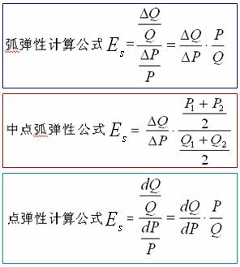

（2）供给价格弹性公式
通常情况下，商品供给量和商品价格成同向变动,Es为正数。

Slide 62

（3）供给价格点弹性的几何求法
P
点弹性
A
dP
Q
C
O
B
dQ
图2-25 供给弹性的几何求法

Slide 63
（4）主要类型
0
S₁＝0，无弹性
S₂<1，缺乏弹性
S₃＝1，单位弹性
S₄>1，富有弹性
S₅＝∞，无限弹性
P
S₁
S₂
0
S₃
S₄
S₅
Q
图2-26 不同类型的供给线

Slide 64
（5）影响供给弹性的因素
时间因素
长期，供给价格弹性较大
行业壁垒
进出行业壁垒少，供给价格弹性较大
生产周期
生产周期较短的产品，供给弹性较大
生产规模
规模小时，扩产容易，供给弹性较大

Slide 65
生产规模对供给价格弹性影响
0
P
S
由于生产能力限制，当供给量越大时，供给价格弹性越小
E_{s} < 1
E_{s} > 1
Q
图2-27 非线性的供给线
Notes:
This graph replicates the one in Figure 6. Note: The graph here is not quite drawn to scale.
When the price rises from $3 to $4 (a 29% increase, using the midpoint method), quantity rises from 100 to 120 (or 67%). Because 67% > 29%, price elasticity of supply is greater than one. When the price rises from $12 to $15 (22%), quantity rises from 500 to 525 (about 5%), so price elasticity of supply is less than one.
The way I like to explain this is as follows:
When output is very low, it is relatively easy for firms to increase output. They may have excess capacity, or they are not requiring full effort from their workers. Increasing output is not difficult, so it doesn’t take much of an increase in price to induce an increase in production.
When output is very high, it is relatively expensive for firms to increase output further: there’s little or no excess capacity, they are already running their factories and machines at a high level of intensity. To increase output further, they might have to pay their workers overtime, and their machines experience more wear and tear and therefore require more repairs. So, at high levels of output, it takes a much larger price increase to make firms willing to increase output further.
Eventually, firms bump up against their capacity constraints, and simply cannot increase output in response to further price increases.
Of course, all of this applies to the short run. In the long run, firms can build more factories, and (depending on the market structure) new firms can enter the market.
Real-world example: In the peak summer driving season, gasoline demand is highest. Many refineries are producing near capacity, so the supply curve is steep. In other months, when demand is lower, refineries have more excess capacity, and the supply curve is not as steep.

Slide 66

3. 供求及弹性理论的应用
应用1：政府价格管制对市场均衡的影响
应用2：什么（禁毒/教育）是减少吸毒的好政策？
应用3：政府征税对市场均衡的影响？
课后思考：农产品丰收了，农民一定收益吗？

Slide 67
应用1：政府价格政策对市场均衡的影响
如果市场自发形成的均衡价格不合意时，政府可能会对市场价格进行限制。
最高限价：政府规定某种产品的最高价格，也称限制价格或价格上限（price ceiling ）
最低限价：政府规定某种产品的最低价格，也称支持价格或价格下限（price floor ）

Slide 68
如市场价格过高
政府会规定比原均衡价格更低的最高限价
（1）最高限价
price ceiling
P
当P_{C}< P_{E}时
市场出现短缺
D
S
E
P_{E}
保护消费者利益
如住房租金限价
政府实行配给制
P_{C}
shortage
O
Qs
Q_{E}
Qd
Q
图2-28 最高价格：限制价格

Slide 69
如市场价格过低
政府会规定比原均衡价格更高的最低限价
（2）最低限价
price floor
当PF> PE时
市场出现过剩
P
D
S
surplus
P_{F}
E
保护厂商利益
如农产品支持价格
政府收购过剩物品
P_{E}
O
Qd
Q_{E}
Qs
Q
图2-29 最低价格：支持价格

Slide 70
应用2：什么是减少吸毒的好政策？
政府采用两种旨在减少吸毒的政策：禁毒（控制供给）和教育（减少消费），比较两种政策效果。
为简化起见，我们假定与毒品相关的犯罪的价值等于购买毒品的总支出
由于吸毒成瘾，毒品需求弹性小，而供给弹性大。

Slide 71
政策 1: 禁毒
0
与毒品相关的犯罪的新价值
P
禁毒减少了毒品供给
S₂
D₁
S₁
P₂
由于毒品的需求缺乏弹性，毒品价格提高的比例大于毒品交易减少的比例
P₁
与毒品相关的犯罪的最初价值
Q₂
Q₁
Q
结果：与毒品相关的犯罪都会增加!
图2-30 禁毒对市场均衡影响
Notes:
By the time all elements have appeared on the screen, the slide will look kind of busy. I think this is okay, because the elements appear on the screen one by one, so students have time to absorb each one before the next one appears.
However, if you’d rather strip the slide down a bit, here’s a suggestion: in “Normal” view (which one uses to edit slides), you can delete the boxes that represent the initial and new values of drug-related crime, and the accompanying captions. Then, when presenting this slide in class, simply point out (with your mouse cursor, a laser pointer, or even your arms and hands) the areas that represent the initial and new values of drug-related crime.

Slide 72
政策 2: 教育
0
与毒品相关的犯罪的新价值
教育减少对毒品的需求
P
D₂
D₁
S
价格与需求量都下降
P₁
与毒品相关的犯罪的最初价值
P₂
结果：与毒品相关的犯罪减少
Q₂
Q₁
Q
图2-31 教育对市场均衡影响

Slide 73
应用3：政府征税对市场的影响
从量税：按每一单位销售量征收一个固定的数额。
从价税：按价格或增值额在每一生产阶段上课征税收。如增值税。
买者税：对消费者征收的税。属于直接税。
卖者税：对厂商征收的税。属于间接税。

Slide 74
P
S+从价税
S+从量税
S
O
Q
图2-32 从量税和从价税

Slide 75
课堂练习：
1. 假定一个市场的供给函数和需求函数分别为：
P=4Q^{S}和P=12-2Q^{D}，试计算：
（1）求出均衡产量和均衡价格并画出图形；
（2）如政府对厂商每销售单位产品征税6元，求此时的 均衡价格和均衡产量？买卖双方各承担了多少税？
（3）如政府改为对消费者每消费单位商品征税6元，求此时的均衡产量和均衡价格？买卖双方各承担了多少税？
（4）比较两种税收的效果。

Slide 76
假设政府对卖者或买者都征收T单位的从量税；
比较两种征税的效果：
对卖者征税
E₁（P_{B}，Q_{T}）
税收归宿：
卖者:P_{B}-P_{E}-T＝P_{E}-P_{s}
买者:P_{B}-P_{E}
P
S+T
P_{E}+T
S
E₁
P_{B}
T
对买者征税
E₂（P_{s}，Q_{T}）
税收归宿：
卖者:P_{E}-P_{s}
买者:P_{E}-P_{s}-T＝ P_{B}-P_{E}
T
P_{E}
E
P_{S}
T
E₂
P_{E}-T
D
D-T
O
Q_{T}
Q_{E}
Q
图2-30 买者税/卖者税

Slide 77
两种情况下结果竟然是相同的!
无论对买者还是卖者征税，最后的市场价格，均衡数量以及税收归宿都是相同的！
P
S₁
在这两种情况下：税收都在买者支付的价格和卖者得到的价格之间打入了一个楔子
P_{B}
T
P_{E}
P_{S}
D₁
Q
Q_{T}
Q_{E}
图2-31 税收楔子
Notes:
Whether the government makes buyers or sellers pay the tax, all of the effects are the same:
- the price buyers pay rises (in this case to $11)
- the price sellers receive falls (to $9.50)
- the equilibrium quantity falls (to 450)
- the incidence of the tax is the same (here, buyers pay $1 of the tax, while sellers pay $.50 of the tax on each unit)
This should make sense if students think it through: A tax on buyers means buyers will have to pay more, which causes their demand to fall. The fall in demand hurts sellers, forcing them to reduce their price. Similarly, a tax on sellers is like a cost increase, and sellers pass along a portion of that increase to buyers in the form of higher prices.
The equivalence of taxes on buyers and taxes on sellers means that we can ignore whether the tax is imposed on buyers or sellers. All that matters is the size of the tax.
So, in future problems, we can think of the tax as a wedge between the price buyers pay and the price sellers receive. On a supply-demand diagram, this wedge is a vertical line segment (shown in green on this graph). You can think of taking a toothpick the size of the tax and wedging it between the S and D curves. The quantity at which the toothpick fits just snuggly is the new equilibrium quantity. Students will have a chance to practice this in a moment with an exercise.
One last remark: Someone once said “if you want less of something, tax it.” A tax on any good or service causes a fall in its quantity. This is because people respond to incentives:
the tax gives buyers an incentive to buy less and gives sellers an incentive to produce less.

Slide 78
思考：税收的归宿到底取决于什么？
名义纳税人
——不等于实际负税人（分摊）
税收楔子的长短
——越长，共同承担的越多
供给/需求弹性的大小
——越大，分摊的越少

Slide 79

思考：谁支付了奢侈品的税？
政府通过了一项针对游艇，私人飞机，皮衣，珠宝和豪华轿车这类物品新的奢侈品税。
税收的目的；增加富人税收
但真正支付税收的人是谁？
Notes:
This case study shows students an interesting real-world example of the material they just learned.
If you’re pressed for time, it is probably safe to skip it and let students read it on their own. It does not introduce any new concepts, and most students do not find it difficult to read.

Slide 80
奢侈品：需求更富有弹性
买者对价格更敏感，更容易离开市场。
厂商（奢侈品生产者）承担了更多的税。
P
S
买者承担的税负
P_{B}
P_{E}
税收
卖者承担的税负
P_{S}
D
Q
图2-32 需求富有弹性
Notes:
The size of the tax is the same in this diagram as in the one on the preceding slide.
When demand is more price-elastic than supply, buyers are relatively more price-sensitive, and the demand curve is less steep than the supply curve. Buyers have relatively more alternatives, so they can avoid most of the tax. Sellers are less flexible, so they have to “eat” a greater share of the price increase caused by the tax.
From the textbook:
Buyers can more easily leave the market than sellers in response to the tax. Thus, sellers end up with most of the burden of the tax.

Slide 81
阅读材料，回答问题
那些戴旧毡帽的大清早摇船出来，到了埠头，气也不透一口，便来到柜台前面占卜他们的命运。
“糙米五块，谷三块，”米行里先生有气没力地回答他们。
“什么！”旧毡帽朋友几乎不相信自己的耳朵。美满的希望突然一沉，一会儿大家都呆了。
“在六月里，你们不是卖十三块么？”
“十五块也卖过，不要说十三块。”
“那里有跌得这样厉害的！”
“现在是什么时候，你们不知道么？各处的米象潮水一般涌来，过几天还要跌呢！”
刚才出力摇船犹如赛龙船似的一股劲儿，现在在每个人的身体里松懈下来了。今年天照应，雨水调匀，小虫子也不来作梗，一亩田多收这么三五斗，谁都以为该得透一透气了。那里知道临到最后的占卜，却得到比往年更坏的课兆！

Slide 82

思考：
用供求模型说明“谷贱伤民”的道理。
如何保证丰收年农民的利益？

